Slide 1

OpenChain ISO 5230 작동 방식
Notes:
OpenChain 프로젝트는 컴플라이언스 프로세스를 개선하고 공급망 전반에서 신뢰를 구축하는 데 도움이 됩니다.

Slide 2
OpenChain ISO 5230은 고품질 오픈 소스 컴플라이언스 프로그램의 핵심 요건을 정의합니다. OpenChain 프로젝트는 이 표준을 개발합니다. 우리의 비전은 신뢰할 수 있고 일관된 컴플라이언스 정보와 함께 오픈 소스를 제공하는 공급망입니다. 우리의 임무는 소프트웨어 공급망 참가자들을 위해 오픈 소스의 효과적인 관리를 달성하기 위한 요건을 확립하는 것입니다
Notes:
OpenChain을 실행하는 방식에서 가장 중요한 점은 누가 운영하는지와 관련이 있습니다. 해당 프로젝트는 사용자 회사를 위해 사용자 회사가 직접 운영합니다. 저희가 하는 모든 일은 이에 대한 서비스 및 오픈 소스 코드 관리를 다루기 위한 실용적이고 실제적인 솔루션에 대한 공통된 요구에 대한 서비스입니다.

Slide 3
OpenChain을 통해 공급망에서 신뢰할 수 있고 일관된 컴플라이언스 정보 제공
업스트림
다운스트림
인바운드
오픈 소스 컴플라이언스…
프로그램 확립
과업 정립
검토 및 승인 프로세스
컴플라이언스 아티팩트 축적
커뮤니티 참여 정책
아웃바운드
Notes:
이는 전체적인 흐름을 정의하는 것으로, 기업이 프로세스, 정책 또는 교육을 받아야 하는 변곡점을 제시합니다.

Slide 4
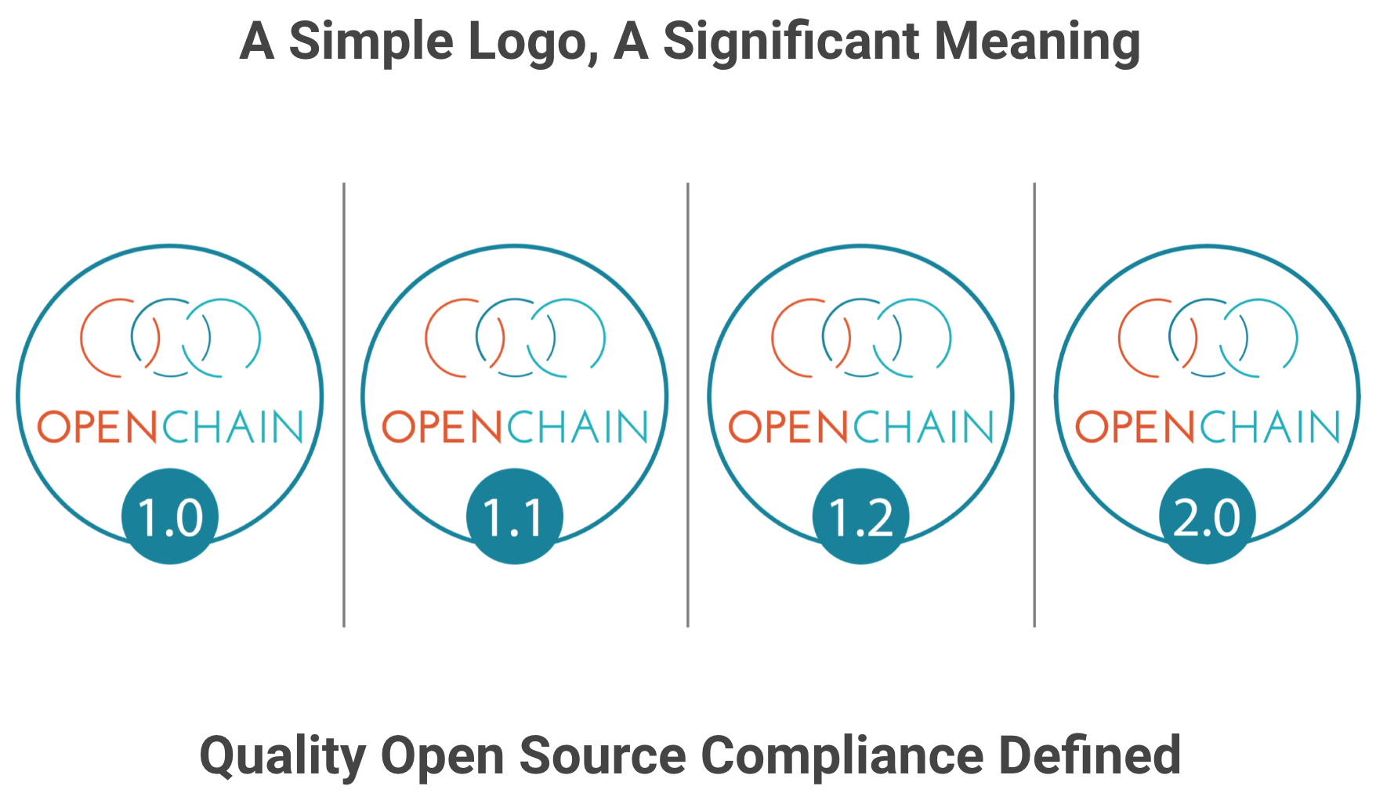
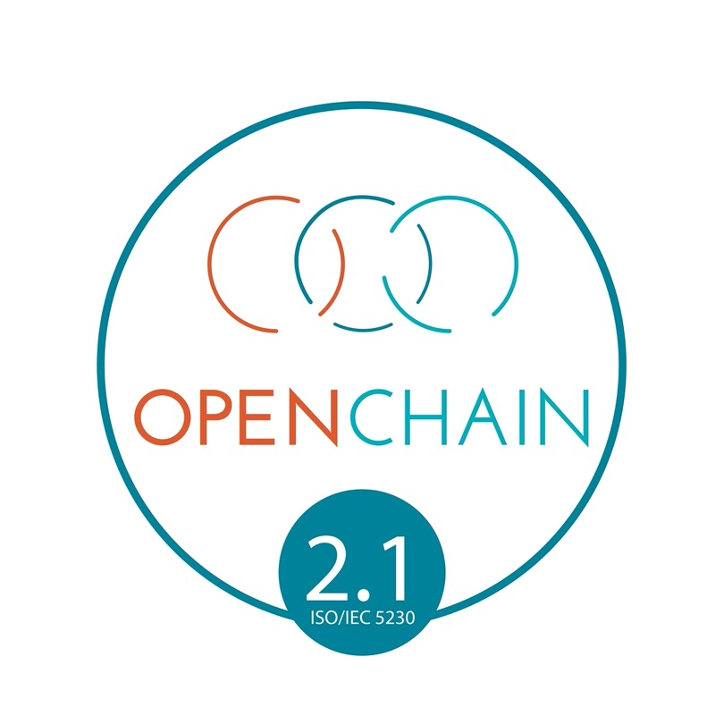
간결하지만 중요한 의미를 지닌 로고
고품질 오픈 소스 컴플라이언스 정의
Notes:
OpenChain 사양 요건을 충족하는 기업은 배지를 사용하여 자사의 OpenChain 적합성 프로그램 및 이 프로그램을 통과한 제품을 식별할 수 있습니다.

Slide 5

우리의 일은 플래티넘 회원님들 덕분에 가능했습니다
Notes:
이상은 현재 OpenChain 프로젝트에 참여하고 있는 플래티넘 회원사들입니다.

Slide 6
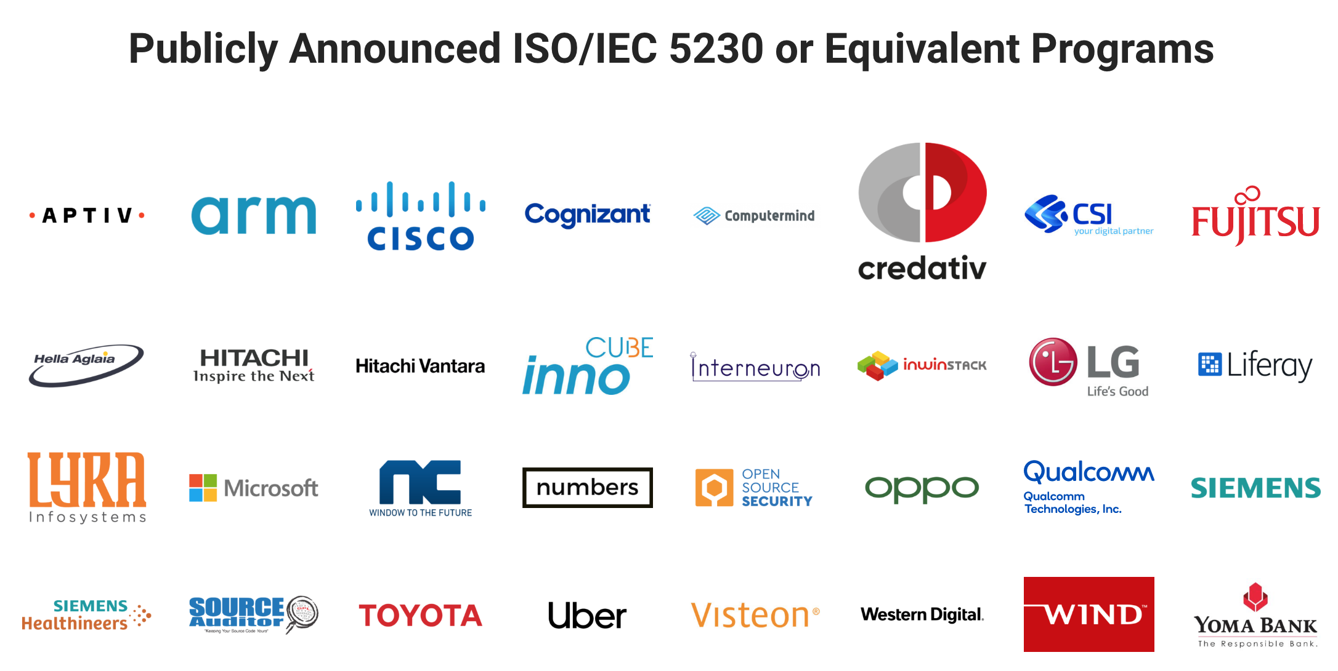
공개적으로 발표된 ISO/IEC 5230 또는 이와 동등한 프로그램
Notes:
ISO 5230의 요건을 준수하는 OpenChain 적합성 프로그램을 보유하고 있다고 공개적으로 발표한 기업이 많습니다. 이러한 기업들은 다양한 산업 분야에 분포하고 있으며, 기업의 규모도 다양합니다. 물론, OpenChain 적합성을 진행중이거나, 공개적으로 발표한 프로그램이 없는 경우가 더 많습니다.

Slide 7
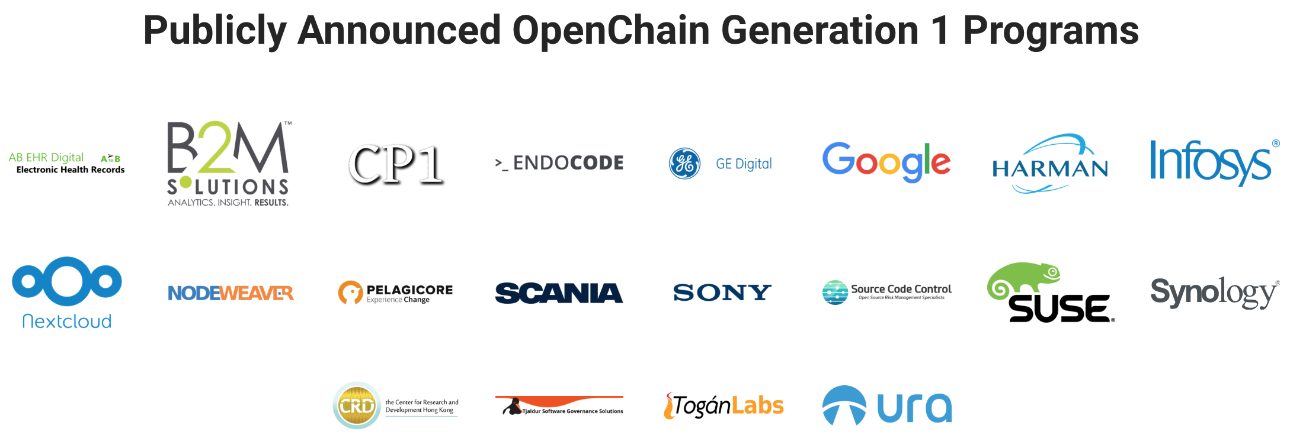
공개적으로 발표된 OpenChain 1세대 프로그램
Notes:
OpenChain 사양 1세대와 관련된 OpenChain 적합성 프로그램을 보유하고 있다고 공개적으로 발표한 기업이 많습니다. 이러한 기업들은 ISO 5230의 특정 조건을 준수하지는 않지만, 채택과 관련하여 탁월한 위치에 있습니다.

Slide 8
글로벌 + 로컬 커뮤니티
글로벌 메일링 리스트
글로벌 깃허브(GitHub)
글로벌 오토모티브
글로벌 에듀케이션
글로벌 레퍼런스 툴링
중국 작업 그룹
독일 작업 그룹
인도 작업 그룹
일본 작업 그룹
한국 작업 그룹
대만 작업 그룹
영국 작업 그룹
미국 작업 그룹
Notes:
OpenChain은 광범위한 지역 및 글로벌 작업 그룹이 참조 자료 및 기타 커뮤니티 활동을 통해 적극적으로 채택을 지원합니다.

Slide 9
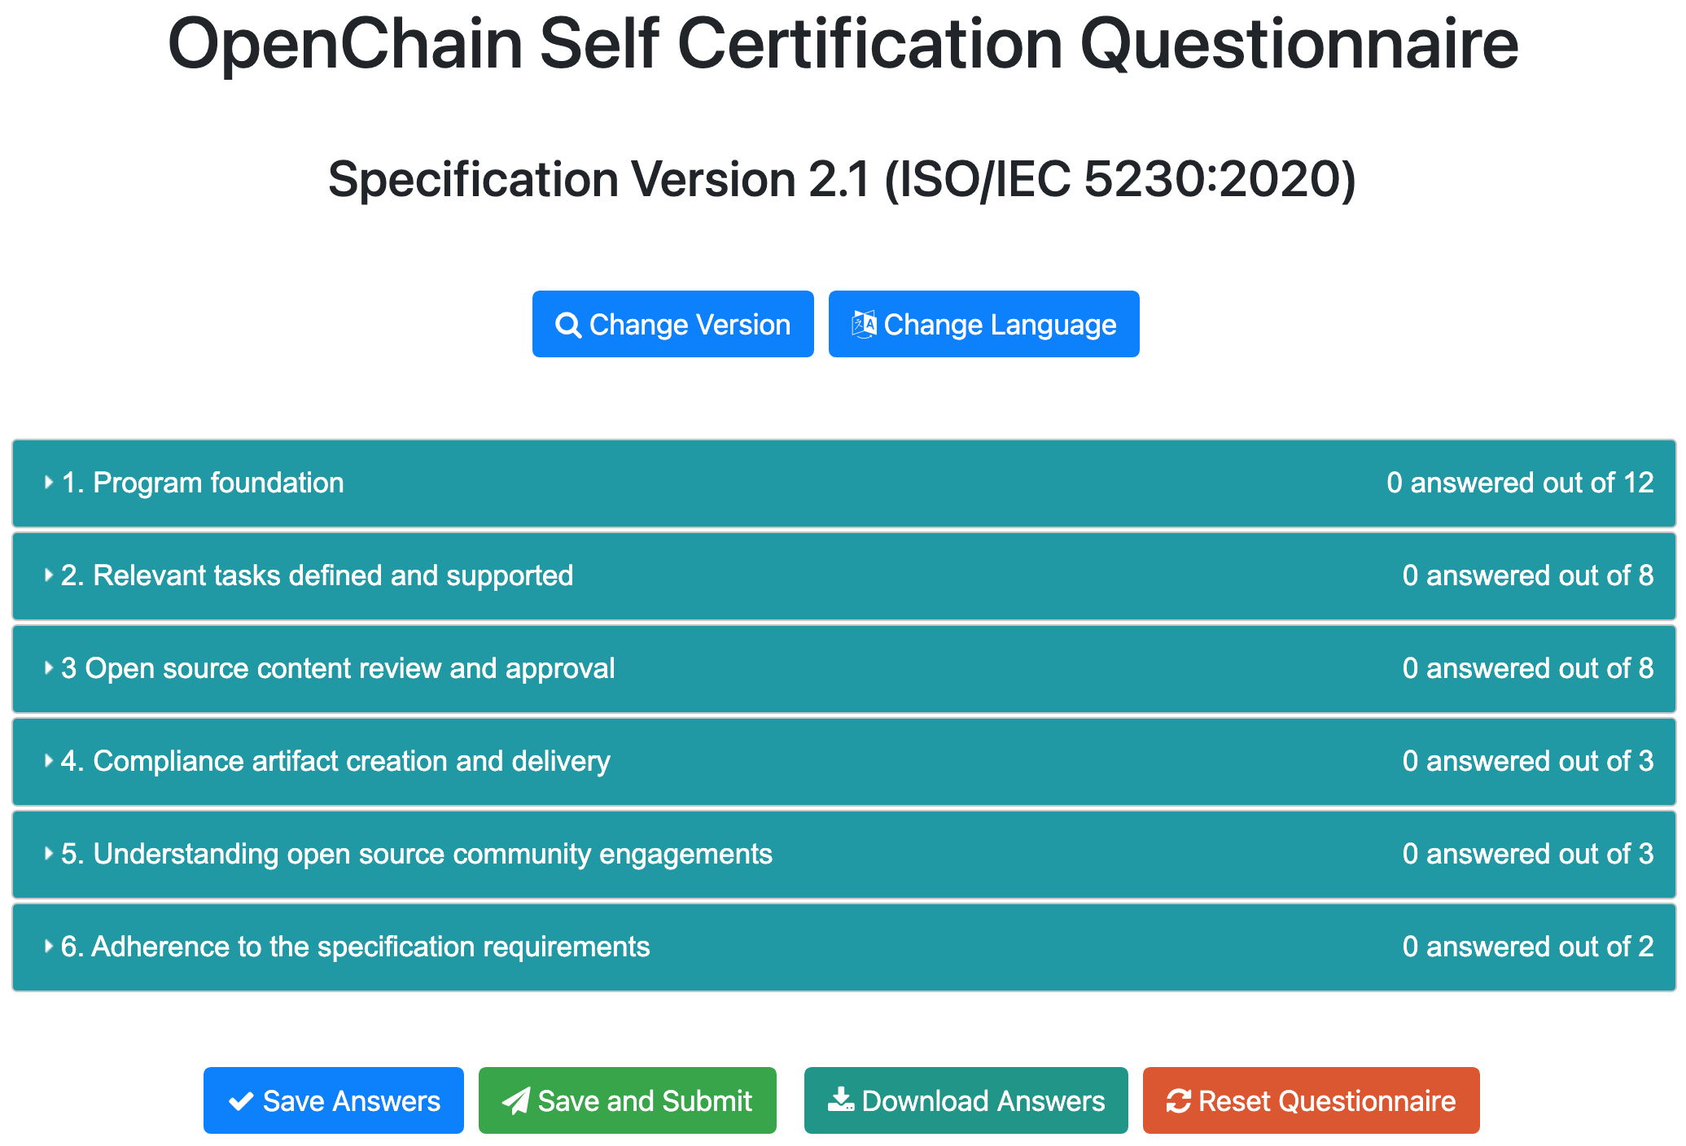
OpenChain 자체 인증 질문지
Notes:
컴퓨터, 태블릿 및 휴대전화에서 사용할 수 있도록 반응형 인터페이스를 갖춘 무료 자체 인증 웹 앱을 보유하고 있습니다. 이는 시장과 기업을 불문하고, 신속하고 간편하게 컴플라이언스 프로그램 상태 점검’을 수행하거나 OpenChain 사양에 대한 적합성을 기록할 수 있도록 설계되었습니다.

Slide 10

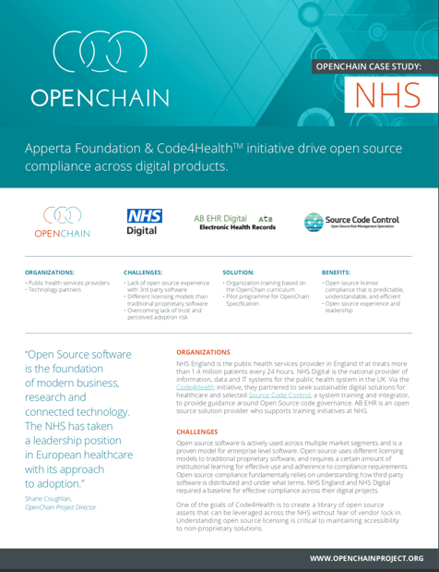
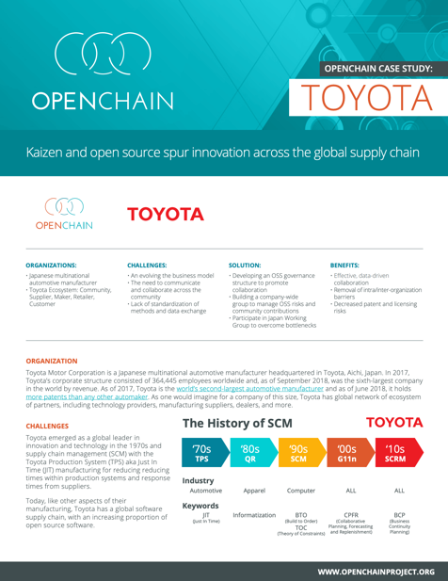



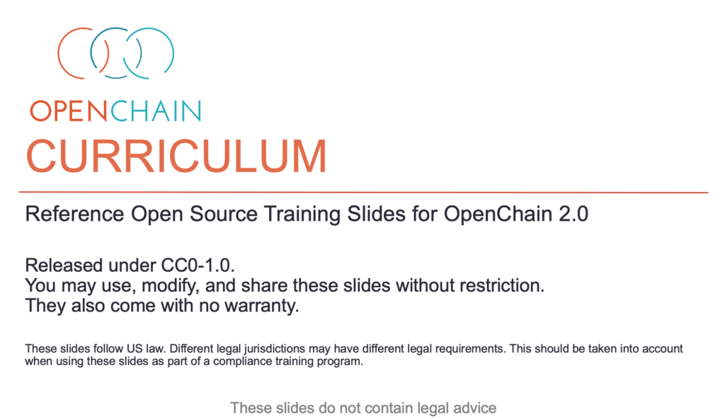
포괄적인 참조 자료
Notes:
당사는 적합성을 지원하기 위해 다양한 참조 자료와 번역본을 제공합니다.

Slide 11
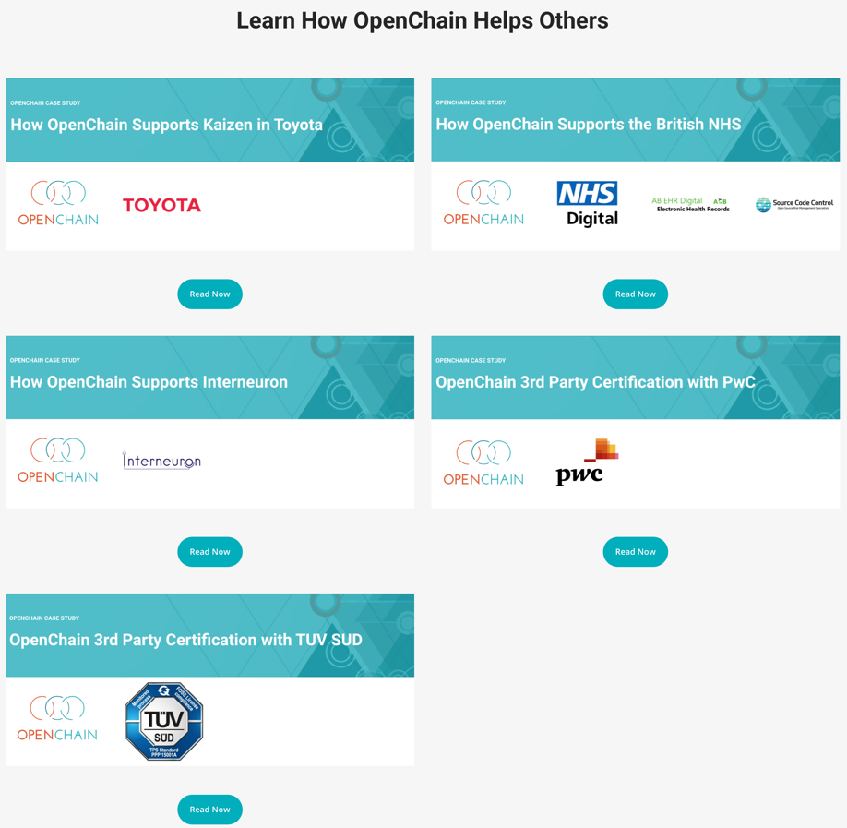
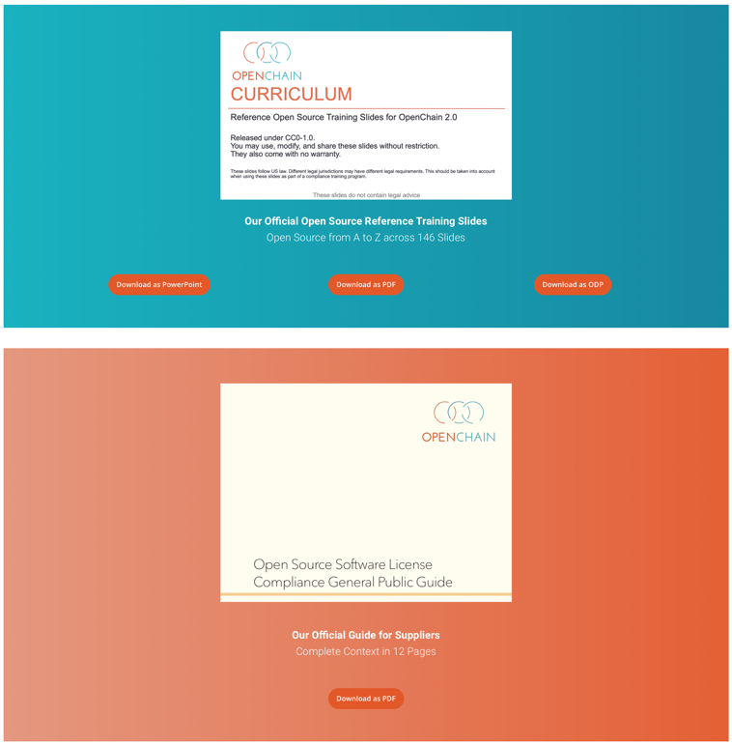
Notes:
핵심 참조 항목은 당사 웹사이트에서 직접 제공됩니다.

Slide 12
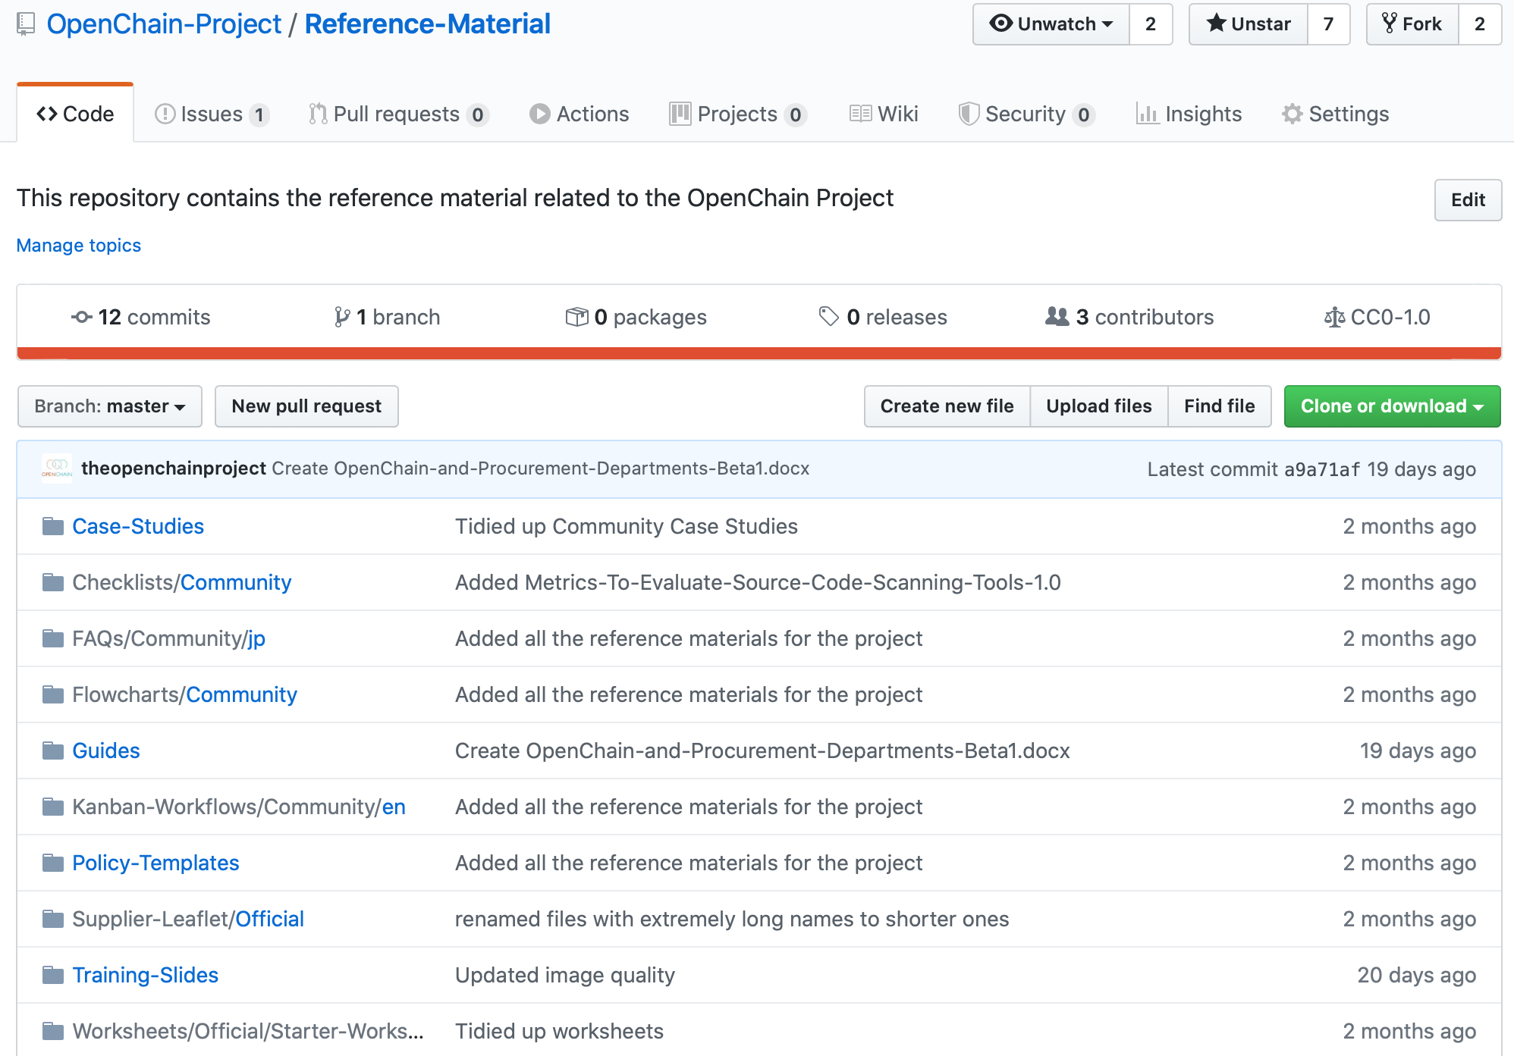
Notes:
기타 다양한 정보는 깃허브(GitHub) 보관소에서 확인하실 수 있습니다.

Slide 13
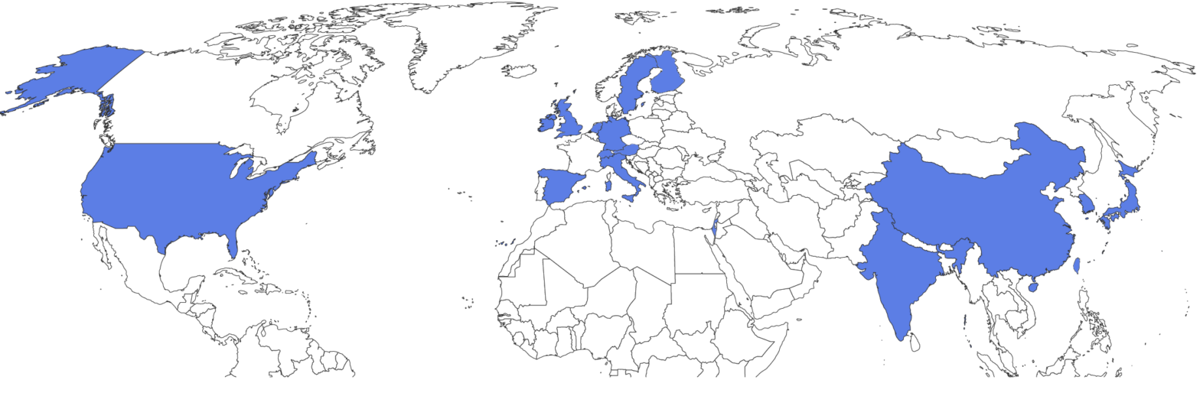
파트너 프로그램 – 글로벌 입지 기반
Notes:
당사의 파트너 프로그램에 대한 지리적 범위는 견고하며 점점 더 확장되고 있습니다. 현재는 미국, 중국, 한국, 인도, 일본, 영국, 독일, 이탈리아, 스페인, 스웨덴, 아일랜드 등을 포함하여 상당수의 전략적인 지리적 위치를 차지하고 있습니다.

Slide 14

법무법인
Notes:
당사의 파트너 프로그램에 대한 지리적 범위는 견고하며 점점 더 확장되고 있습니다. 현재는 미국, 중국, 한국, 인도, 일본, 영국, 독일, 이탈리아, 스페인, 스웨덴, 아일랜드 등을 포함하여 상당수의 전략적인 지리적 위치를 차지하고 있습니다.

Slide 15
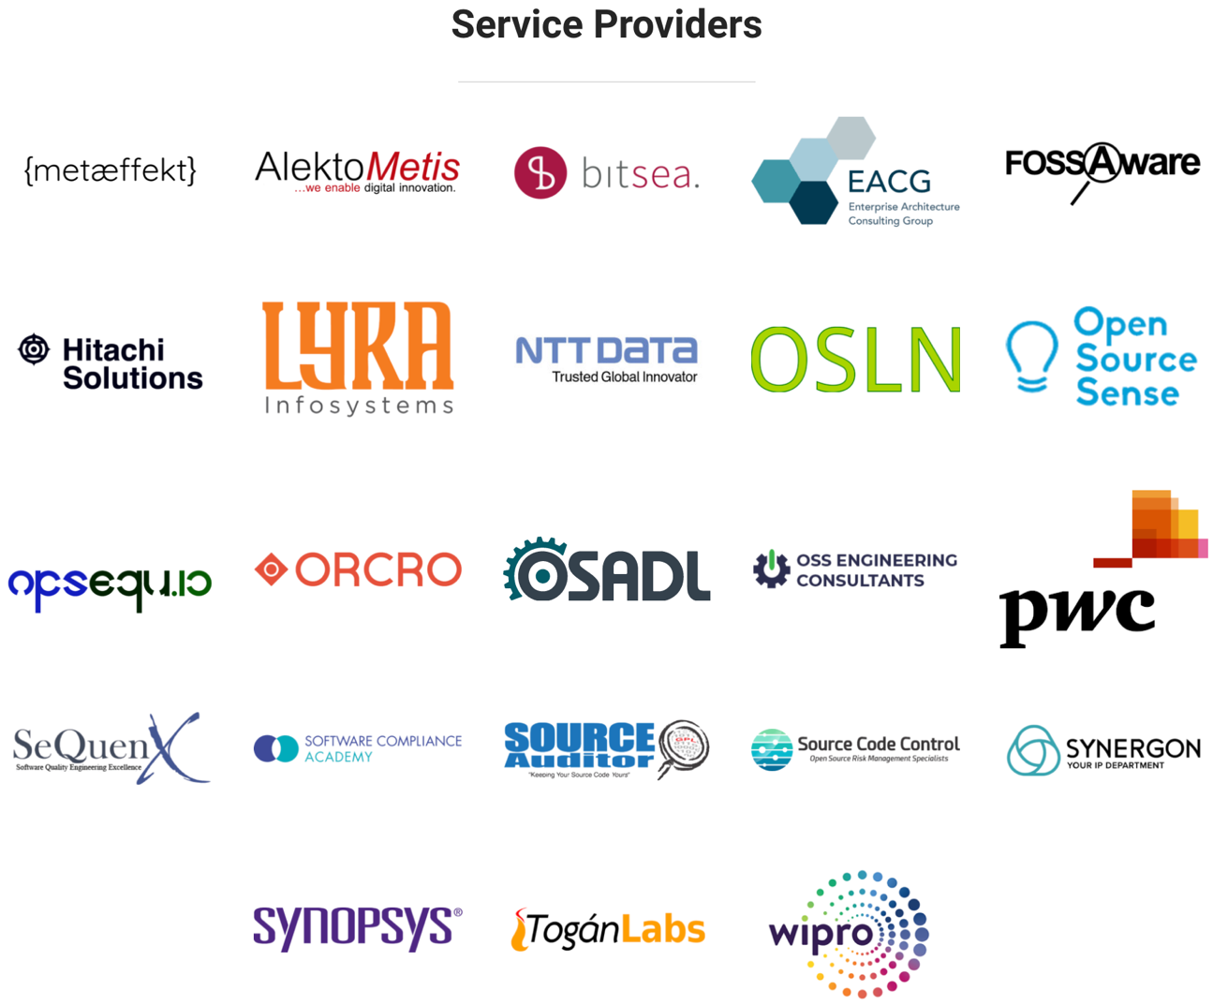
서비스 공급자
Notes:
당사의 파트너 프로그램에 대한 지리적 범위는 견고하며 점점 더 확장되고 있습니다. 현재는 미국, 중국, 한국, 인도, 일본, 영국, 독일, 이탈리아, 스페인, 스웨덴, 아일랜드 등을 포함하여 상당수의 전략적인 지리적 위치를 차지하고 있습니다.

Slide 16

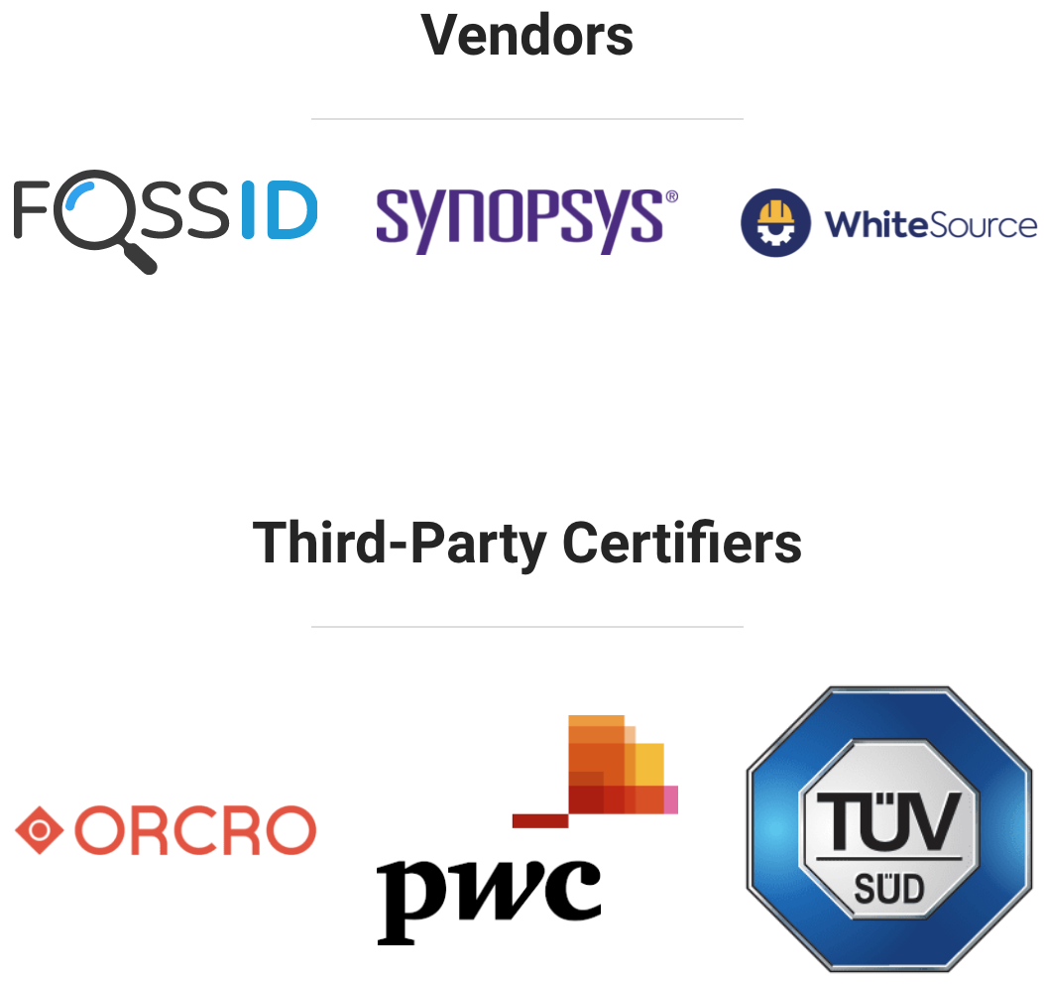
벤더
외부 인증기관
Notes:
당사의 파트너 프로그램에 대한 지리적 범위는 견고하며 점점 더 확장되고 있습니다. 현재는 미국, 중국, 한국, 인도, 일본, 영국, 독일, 이탈리아, 스페인, 스웨덴, 아일랜드 등을 포함하여 상당수의 전략적인 지리적 위치를 차지하고 있습니다.

Slide 17

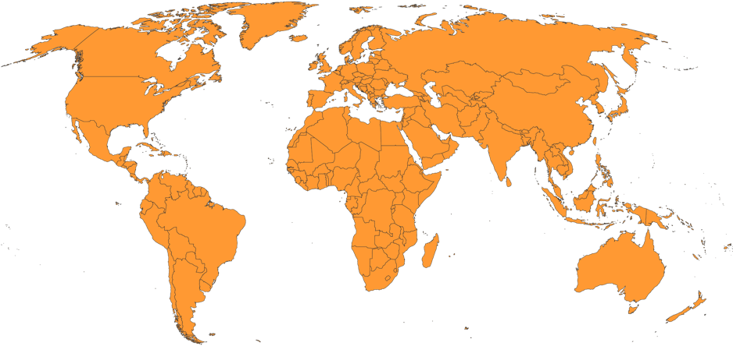
외부 인증기관
Notes:
TUV Sud 및 PwC는 모두 전 세계적으로 외부 인증을 제공합니다.

Slide 18
OpenChain 표준은 다음을 통해 충족될 수 있습니다. 자체 인증 독립적인 컴플라이언스 평가 외부 인증
고객 및 공급자를 위한 선택의 자유
Notes:
오픈 소스 컴플라이언스를 위한 OpenChain 산업 표준을 충족하는 것과 관련하여, 당사는 자체 인증에서부터 독립적인 컴플라이언스 평가, 외부 인증에 이르기까지 다양한 이해관계자를 위해 다양한 일련의 옵션을 개발하고 있습니다.

Slide 19


OpenChain 프레임 품질 컴플라이언스
선택 구현 예시
오픈 소스 컴플라이언스 프로그램…
소프트웨어 BOM(구성 요소 목록)
프로그램 확립
과업 정립
검토 및 승인 프로세스
컴플라이언스 아티팩트 축적
커뮤니티 참여 정책
업스트림, 내부 개발 및 다운스트림 오픈 소스 소프트웨어를 식별하는 자동화
인용된 프로젝트 및 도구는 단지 참조용입니다. OpenChain ISO 5230:2020은 프로세스 구현 선택에 관한 규범이 아닙니다.
Notes:
컴플라이언스는 오픈 소스 기술을 통한 효과적이고 전략적인 참여의 핵심입니다. 당사가 공급망을 위해 이를 효과적으로 맥락화(상황에 맞게 조정)할 수 있다는 것은 매우 중요합니다. 이 공간(OpenChain 및 SPDX)에서 솔루션을 상황에 맞게 조정할 수 있는 다양한 기존 업계 표준이 있으며 자동화를 지원하는 광범위한 툴링이 있습니다.

Slide 20
자체 인증은 OpenChain 산업 표준의 핵심입니다. 기업은 ‘예/아니요’로 구성된 일련의 질문에 액세스하여 고품질 오픈 소스 컴플라이언스 프로그램의 핵심 요건을 구현했는지 여부를 확인할 수 있습니다. 해당 질문은 여기에서 찾을 수 있습니다. https://certification.openchainproject.org
자체 인증
Notes:
자체 인증은 OpenChain 산업 표준의 핵심입니다. 기업은 ‘예/아니요’로 구성된 일련의 질문에 액세스하여 고품질 오픈 소스 컴플라이언스 프로그램의 핵심 요건을 구현했는지 여부를 확인할 수 있습니다. 해당 질문은 여기에서 찾을 수 있습니다. https://certification.openchainproject.org

Slide 21
독립적인 컴플라이언스 평가는 법무법인·컨설팅 회사·회계법인 등의 독립당사자가 OpenChain 자체 평가 제품을 검토하고, 이를 완료한 것으로 인지하는가에 대한 지침을 제공하는 것입니다.
독립적인 컴플라이언스 평가
Notes:
독립적인 컴플라이언스 평가는 ISO 26262의 독립적인 보안 평가와 동일하게 작용합니다. 법무법인·컨설팅 회사·회계법인 등의 독립당사자가 OpenChain 자체 평가 제품을 검토하고, 이를 완료한 것으로 인지하는가에 대한 지침을 제공합니다.

Slide 22
외부 인증은 인증 기관이 OpenChain ISO 5230 적합성 프로세스를 통해 기업을 안내하는 프로세스입니다. 그런 다음 인증 기관은 공식 적합성 인증서를 발급합니다. 이 활동은 자동차, 인프라 및 유사 분야와 ISO 표준을 중심으로 관찰되는 외부 인증 방식에 정확하게 매핑됩니다.
외부 인증
Notes:
외부 인증은 인증 기관이 OpenChain 적합성 프로세스를 통해 기업을 안내하는 프로세스입니다. 그런 다음 인증 기관은 공식 인증 문서를 발행합니다. 이 활동은 자동차, 인프라 및 유사 분야를 중심으로 관찰되는 외부 인증 방식에 정확하게 매핑됩니다.

Slide 23
시작하세요
커뮤니티 살펴보기 https://www.openchainproject.org/get-started
조직 자체 인증 또는 상태 점검 https://certification.openchainproject.org
Notes:
참여 및 개선을 위한 의견, 질문 또는 아이디어가 있으시면 저희에게 연락해주십시오.

